Slide 1
Especialização em Psicologia Organizacional e do Trabalho
Disciplina: Relações de Poder nas Organizações
Aula 7: Contrapoder e Resistência II

Slide 2
Komatsu, A. V. (2020). Contrapoder e Resistência II. Slides da disciplina: Relações de poder nas organizações.
Revisão da aula anterior:
O contrapoder significa mais do que a rebeldia e não precisa ser necessariamente violento para ser efetivo.
As pessoas podem usar o contrapoder de três formas:
Contrapoder da Ideia: consiste em questionar/desafiar verdades aceitas, recusando-se a obedecer e buscando formas de comunicar a ideia questionadora.
Contrapoder Econômico: consiste em greves, boicotes, consumo ético e criação de regulamentos democráticos.
Contrapoder Físico: consiste em lutar (às vezes fisicamente, mas também pode ser por formas alternativas e não violentas como se colocar no caminho de injustiças).

Slide 3
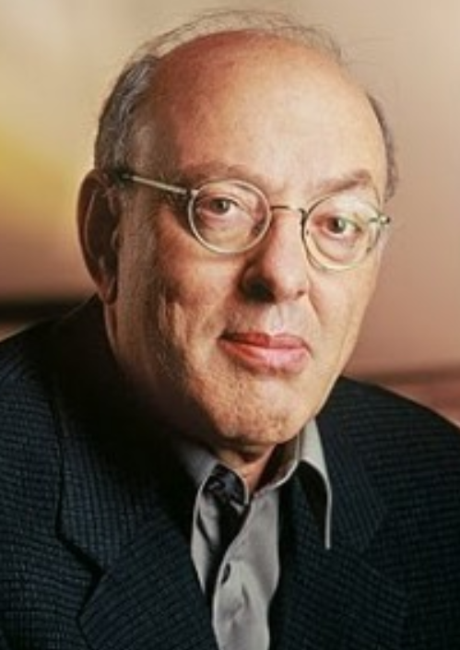

Komatsu, A. V. (2020). Contrapoder e Resistência II. Slides da disciplina: Relações de poder nas organizações.
Jogos de poder nas organizações
“[...] o comportamento organizacional é um jogo de poder no qual vários jogadores, chamados influenciadores, tentam controlar as ações e as decisões da organização [...]”
(Mintzberg, 1983, p. 22).
Henry Mintzberg
Canadá
Esses influenciadores procuram dominar as bases de poder para utilizá-las em jogos cujo objetivo é satisfazer suas próprias necessidades ou assegurar o alcance dos interesses organizacionais.

Slide 4
Komatsu, A. V. (2020). Contrapoder e Resistência II. Slides da disciplina: Relações de poder nas organizações.
Jogos de rebeldia ou insurgência
Jogos de rebeldia ou resistência fazem parte do movimento de resistência à autoridade ou como forma de efetuar mudanças na organização.
Os “jogadores” podem agir para tornar a ação pendente (atrasá-la) ou para distorcê-la, voltando-a para a realização de seus objetivos pessoais.
Podem ser jogados de dois modos:
Sutilmente: por indivíduos ou pequenos grupos (que sozinhos detêm pouco poder, mas reunidos passam a deter maior poder político)
Agressivamente: por grandes grupos, caracterizando movimentos de massa, que podem provocar sérios danos para a organização.
Efeitos colaterais: os poderosos podem jogar a contra-insurgência (uso de poder político, informações, persuasões e trocas com os subordinados para controlar a resistência)

Slide 5
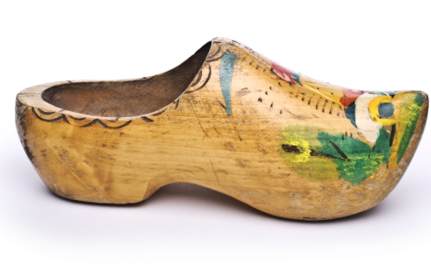
Komatsu, A. V. (2020). Contrapoder e Resistência II. Slides da disciplina: Relações de poder nas organizações.
Jogos de rebeldia ou insurgência: sabots

Slide 6

Komatsu, A. V. (2020). Contrapoder e Resistência II. Slides da disciplina: Relações de poder nas organizações.
Jogos do patrocínio
Jogado para construir base de poder. Neste caso, se aliando a superiores. O indivíduo se liga com alguém em posição superior, prometendo lealdade em troca de poder.

Slide 7


Komatsu, A. V. (2020). Contrapoder e Resistência II. Slides da disciplina: Relações de poder nas organizações.
Jogos de aliança
A aliança acontece entre pares que negociam entre si um suporte mútuo para aumentar o poder de todos.
Requer bastante habilidade política e muito esforço dos jogadores, que exploram meios legítimos de influência.
Os jogadores reúnem-se em grupos de interesses e tentam buscar a adesão de mais indivíduos e grupos para ampliar sua base de poder por meio da aliança construída.

Slide 8
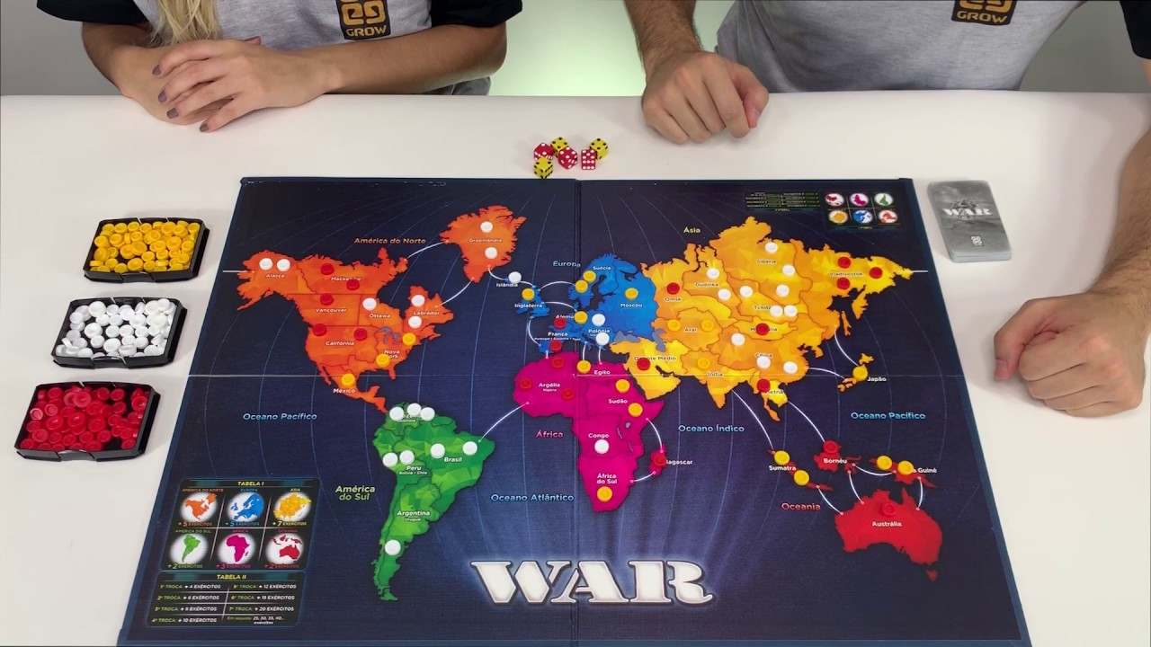
Komatsu, A. V. (2020). Contrapoder e Resistência II. Slides da disciplina: Relações de poder nas organizações.
Jogos de aliança

Slide 9

Komatsu, A. V. (2020). Contrapoder e Resistência II. Slides da disciplina: Relações de poder nas organizações.
Jogo do candidato estratégico
Os jogadores escolhem um “candidato estratégico” para ser empoderado e lutar pelas ações do coletivo.
Diferentes pessoas ou grupos devem apoiar o candidato a líder
O candidato deve assumir os valores de todos que o apoiam e lutar por eles (ou os apoiadores podem abandoná-lo)

Slide 10
Komatsu, A. V. (2020). Contrapoder e Resistência II. Slides da disciplina: Relações de poder nas organizações.
Jogo da denúncia
O jogador, geralmente um membro que ocupa um cargo baixo na hierarquia organizacional, acredita que um comportamento que está tomando espaço na organização viola alguma norma social e, por isso, aciona a um influenciador externo que pode intervir na situação.
Normalmente, é um jogo secreto e anônimo

Slide 11
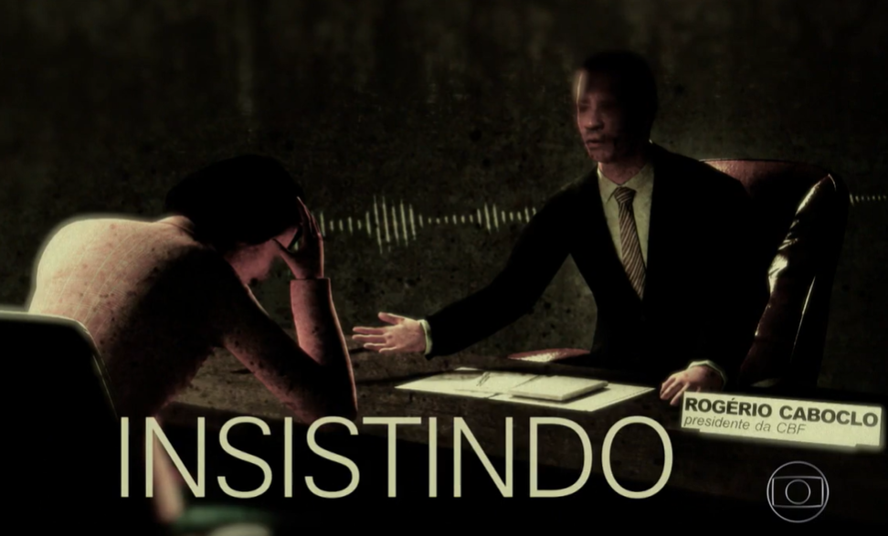
Komatsu, A. V. (2020). Contrapoder e Resistência II. Slides da disciplina: Relações de poder nas organizações.
Jogo da denúncia
O jogador, geralmente um membro que ocupa um cargo baixo na hierarquia organizacional, acredita que um comportamento que está tomando espaço na organização viola alguma norma social e, por isso, aciona a um influenciador externo que pode intervir na situação.
Normalmente, é um jogo secreto e anônimo
Ex: denúncia de funcionária contra presidente da CBF por assédio moral e sexual
Fonte: https://globoesporte.globo.com/futebol/noticia/as-gravacoes-que-derrubaram-rogerio-caboclo-da-cbf-voce-se-masturba.ghtml

Slide 12
Komatsu, A. V. (2020). Contrapoder e Resistência II. Slides da disciplina: Relações de poder nas organizações.
Jogos de poder
Os jogos de poder constituem ferramentas de ação que são utilizadas para fazer o poder fluir na organização, tornando-o dinâmico.
Para exercer ou resistir ao poder, um influenciador precisa:
Controlar ao menos uma base de poder (Recordando as bases de poder: Coerção, Recompensa, Competência, Legitimidade, Referência e Informação)
Investir energia pessoal;
Agir de maneira politicamente hábil, quando necessário.

Slide 13
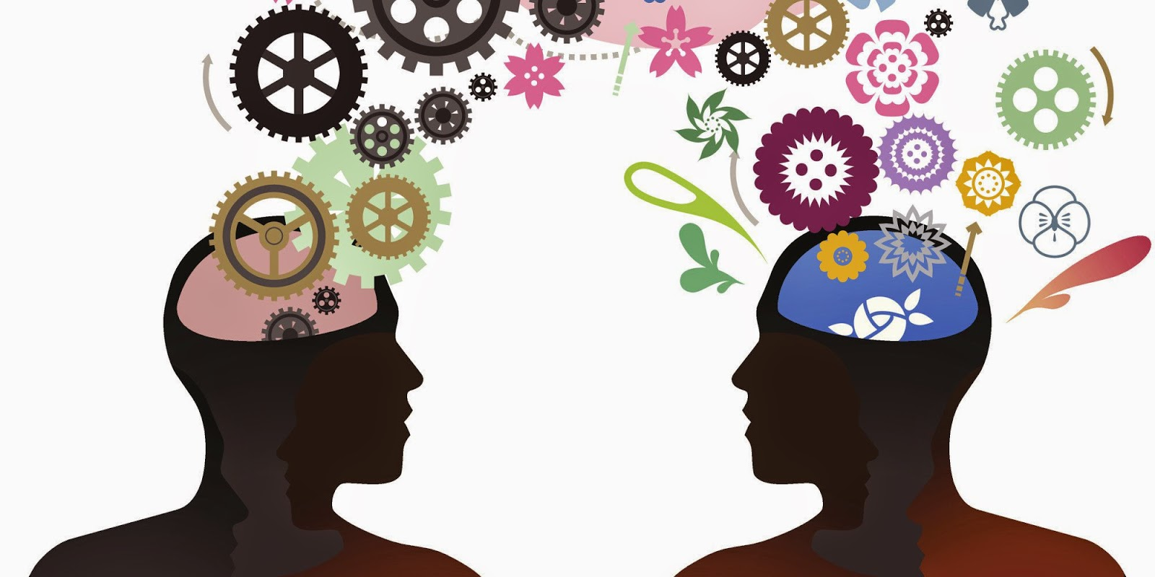
Komatsu, A. V. (2020). Contrapoder e Resistência II. Slides da disciplina: Relações de poder nas organizações.
Como ser mais hábil?
Entre as competências relacionais que podem ajudar na influência social, a Inteligência Emocional é uma das que mais se destaca.
A inteligência emocional é uma importante habilidade para exercer influência. Sobretudo, para exercer influência sobre si mesmo.

Slide 14
Komatsu, A. V. (2020). Contrapoder e Resistência II. Slides da disciplina: Relações de poder nas organizações.
Inteligência Emocional: definições
Inteligência
Emoção
Inteligência Emocional

Slide 15
Komatsu, A. V. (2020). Contrapoder e Resistência II. Slides da disciplina: Relações de poder nas organizações.
Inteligência Emocional: definições
Inteligência
"Capacidade de entender ideias complexas, de se adaptar satisfatoriamente ao ambiente, de aprender com a experiência e de superar dificuldades por meio do raciocínio"
(American Psychological Association)

Slide 16

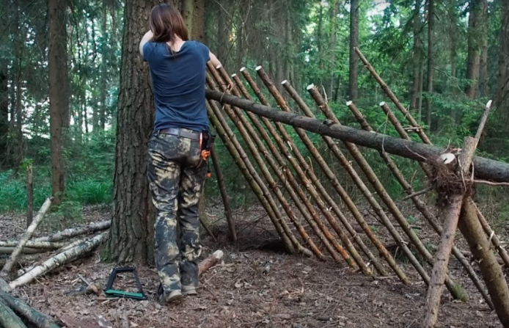
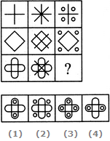
Komatsu, A. V. (2020). Contrapoder e Resistência II. Slides da disciplina: Relações de poder nas organizações.
Inteligência Emocional: definições
Inteligência
"Capacidade de entender ideias complexas, de se adaptar satisfatoriamente ao ambiente, de aprender com a experiência e de superar dificuldades por meio do raciocínio"
(American Psychological Association)

Slide 17
Komatsu, A. V. (2020). Contrapoder e Resistência II. Slides da disciplina: Relações de poder nas organizações.
Inteligência Emocional: definições
Emoção
"Um conjunto complexo de reações (fisiológicas, comportamentais e experiências subjetivas) desencadeadas por um evento". A qualidade (o tipo/categoria do que é sentido) da emoção é determinada pelo significado específico do evento. Ex: se o significado consiste em ameaça, a emoção pode ser de tensão ou ansiedade.
Notes:
Emotions are lower level responses occurring in the subcortical regions of the brain, the amygdala, and the ventromedial prefrontal cortices, creating biochemical reactions in your body altering your physical state. Emotional reactions are coded in our genes and while they do vary slightly individually and depending on circumstances, are generally universally similar across all humans and even other species. Feelings originate in the neocortical regions of the brain, are mental associations and reactions to emotions, and are subjective being influenced by personal experience, beliefs, and memories.

Slide 18
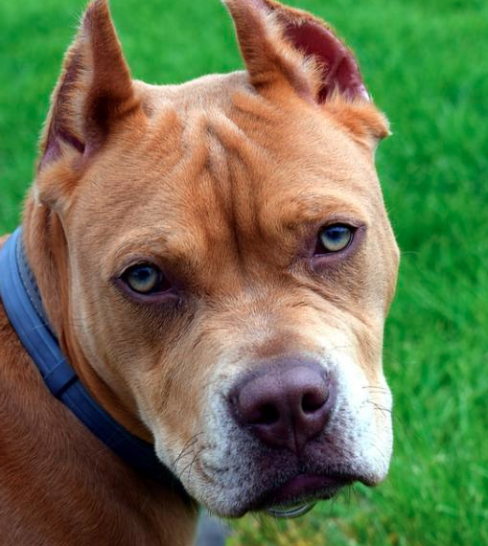
Komatsu, A. V. (2020). Contrapoder e Resistência II. Slides da disciplina: Relações de poder nas organizações.
Inteligência Emocional: definições
Emoção
"Um conjunto complexo de reações (fisiológicas, comportamentais e experiências subjetivas) desencadeadas por um evento". A qualidade (o tipo/categoria do que é sentido) da emoção é determinada pelo significado específico do evento. Ex: se o significado consiste em ameaça, a emoção pode ser de tensão ou ansiedade.
Notes:
Emotions are lower level responses occurring in the subcortical regions of the brain, the amygdala, and the ventromedial prefrontal cortices, creating biochemical reactions in your body altering your physical state. Emotional reactions are coded in our genes and while they do vary slightly individually and depending on circumstances, are generally universally similar across all humans and even other species. Feelings originate in the neocortical regions of the brain, are mental associations and reactions to emotions, and are subjective being influenced by personal experience, beliefs, and memories.

Slide 19
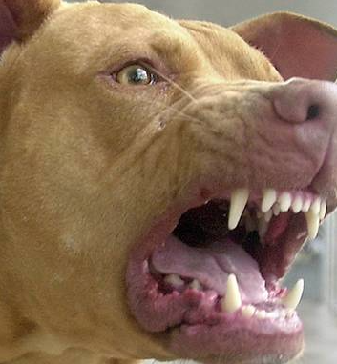
Komatsu, A. V. (2020). Contrapoder e Resistência II. Slides da disciplina: Relações de poder nas organizações.
Inteligência Emocional: definições
Emoção
"Um conjunto complexo de reações (fisiológicas, comportamentais e experiências subjetivas) desencadeadas por um evento". A qualidade (o tipo/categoria do que é sentido) da emoção é determinada pelo significado específico do evento. Ex: se o significado consiste em ameaça, a emoção pode ser de tensão ou ansiedade.
Notes:
Emotions are lower level responses occurring in the subcortical regions of the brain, the amygdala, and the ventromedial prefrontal cortices, creating biochemical reactions in your body altering your physical state. Emotional reactions are coded in our genes and while they do vary slightly individually and depending on circumstances, are generally universally similar across all humans and even other species. Feelings originate in the neocortical regions of the brain, are mental associations and reactions to emotions, and are subjective being influenced by personal experience, beliefs, and memories.

Slide 20
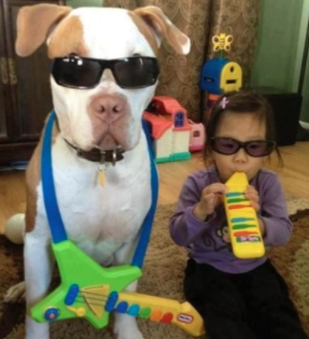
Komatsu, A. V. (2020). Contrapoder e Resistência II. Slides da disciplina: Relações de poder nas organizações.
Inteligência Emocional: definições
Emoção
"Um conjunto complexo de reações (fisiológicas, comportamentais e experiências subjetivas) desencadeadas por um evento". A qualidade (o tipo/categoria do que é sentido) da emoção é determinada pelo significado específico do evento. Ex: se o significado consiste em ameaça, a emoção pode ser de tensão ou ansiedade.
Notes:
Emotions are lower level responses occurring in the subcortical regions of the brain, the amygdala, and the ventromedial prefrontal cortices, creating biochemical reactions in your body altering your physical state. Emotional reactions are coded in our genes and while they do vary slightly individually and depending on circumstances, are generally universally similar across all humans and even other species. Feelings originate in the neocortical regions of the brain, are mental associations and reactions to emotions, and are subjective being influenced by personal experience, beliefs, and memories.

Slide 21
Komatsu, A. V. (2020). Contrapoder e Resistência II. Slides da disciplina: Relações de poder nas organizações.
Inteligência Emocional: definições
Inteligência Emocional
Um subtipo de inteligência que envolve a habilidade de perceber e entender as emoções e sentimentos (nossos e dos outros); e saber utilizar essas informações para melhorar o próprio estado interno e as relações sociais.
Perceber e compreender sentimentos complexos;
Autorregulação;
Sucesso nas relações interpessoais;
Notes:
Emotions are lower level responses occurring in the subcortical regions of the brain, the amygdala, and the ventromedial prefrontal cortices, creating biochemical reactions in your body altering your physical state. Emotional reactions are coded in our genes and while they do vary slightly individually and depending on circumstances, are generally universally similar across all humans and even other species. Feelings originate in the neocortical regions of the brain, are mental associations and reactions to emotions, and are subjective being influenced by personal experience, beliefs, and memories.

Slide 22
Komatsu, A. V. (2020). Contrapoder e Resistência II. Slides da disciplina: Relações de poder nas organizações.
Autocontrole x Autorregulação
https://www.youtube.com/watch?v=u0PeLvmzglY

Slide 23
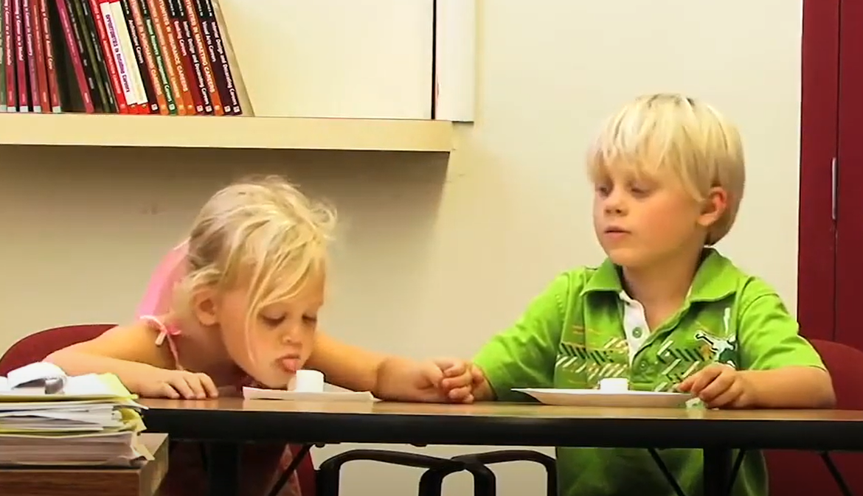
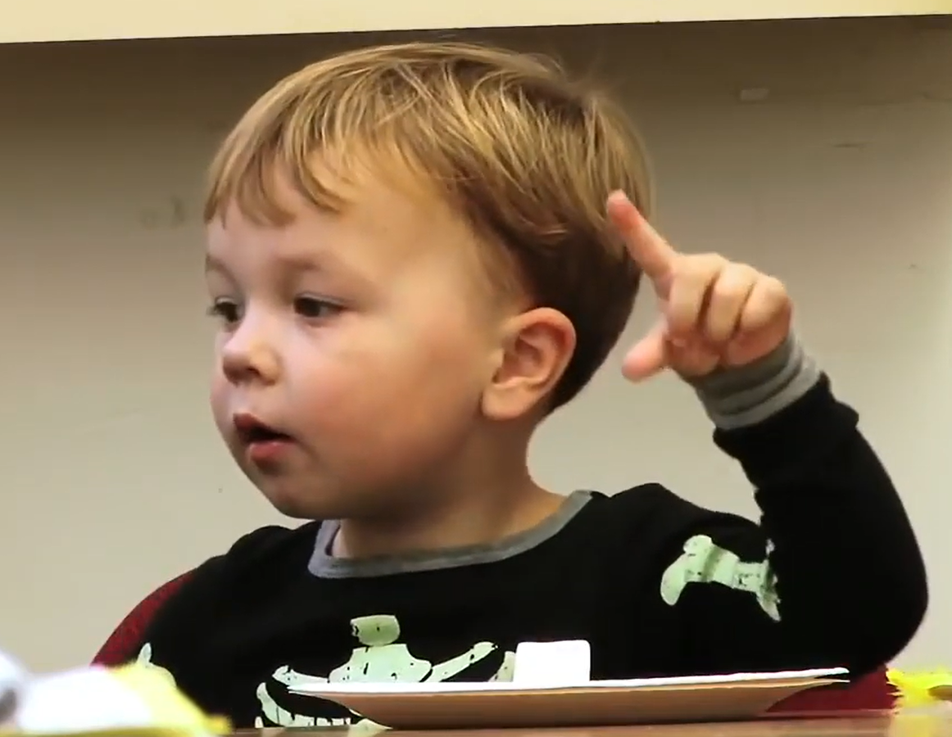
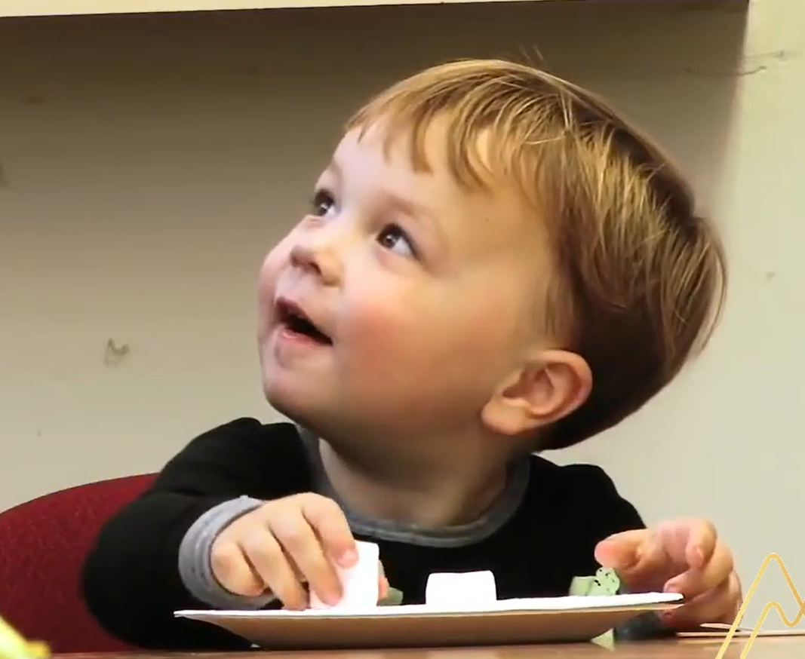
Komatsu, A. V. (2020). Contrapoder e Resistência II. Slides da disciplina: Relações de poder nas organizações.
Autocontrole x Autorregulação

Slide 24
Komatsu, A. V. (2020). Contrapoder e Resistência II. Slides da disciplina: Relações de poder nas organizações.
Inteligência Emocional: 4 dimensões
1. Perceber e reconhecer emoções
Identificar as emoções que os outros sentem
Identificar a autenticidade da emoção
Identificar as próprias emoções
Expressar as próprias emoções
2. Usar as emoções
Para tomar melhores decisões
Para aumentar a performance
3. Entender as emoções
Compreender a linguagem das emoções
Reconhecer a relação de causa-efeito entre eventos e emoções
Entender como emoções básicas se combinam
4. Regular as emoções
Definir objetivos/metas emocionais
Escolher as melhores estratégias
Implementar as estratégias

Slide 25
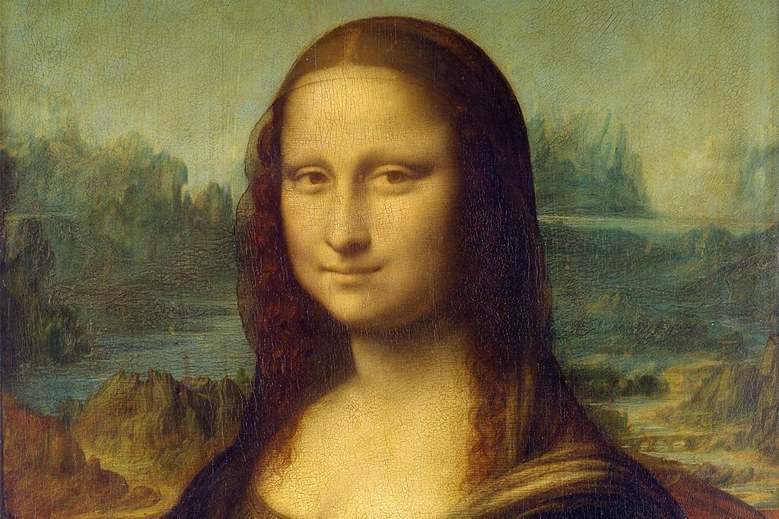
Komatsu, A. V. (2020). Contrapoder e Resistência II. Slides da disciplina: Relações de poder nas organizações.
Inteligência Emocional: 4 dimensões
1. Perceber e reconhecer emoções
Identificar as emoções que os outros sentem
Identificar a autenticidade da emoção
Identificar as próprias emoções
Expressar as próprias emoções
Refere-se à habilidade de identificar corretamente como os outros se sentem.
Geralmente isso envolve identificar por meio de informações não verbais, como expressões faciais, tonalidade na voz, postura, etc.
2. Usar as emoções
Para tomar melhores decisões
Para aumentar a performance
3. Entender as emoções
Compreender a linguagem das emoções
Reconhecer a relação de causa-efeito entre eventos e emoções
Entender como emoções básicas se combinam
4. Regular as emoções
Definir objetivos/metas emocionais
Escolher as melhores estratégias
Implementar as estratégias

Slide 26
Komatsu, A. V. (2020). Contrapoder e Resistência II. Slides da disciplina: Relações de poder nas organizações.
Você sabe reconhecer as emoções corretamente?
TESTE

Slide 27
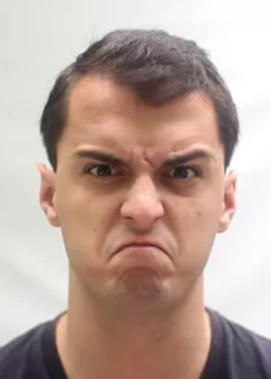
Komatsu, A. V. (2020). Contrapoder e Resistência II. Slides da disciplina: Relações de poder nas organizações.
Emoção 1

Slide 28
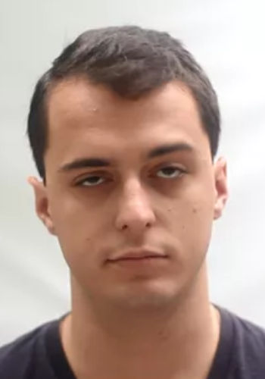
Komatsu, A. V. (2020). Contrapoder e Resistência II. Slides da disciplina: Relações de poder nas organizações.
Emoção 2

Slide 29
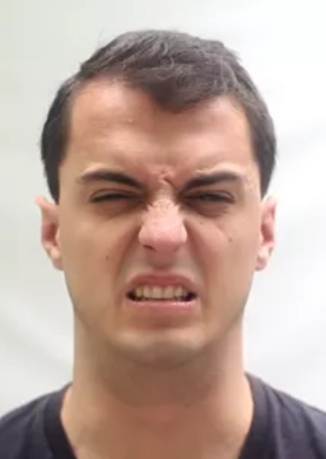
Komatsu, A. V. (2020). Contrapoder e Resistência II. Slides da disciplina: Relações de poder nas organizações.
Emoção 3

Slide 30
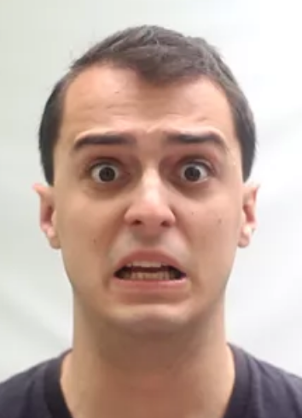
Komatsu, A. V. (2020). Contrapoder e Resistência II. Slides da disciplina: Relações de poder nas organizações.
Emoção 4

Slide 31
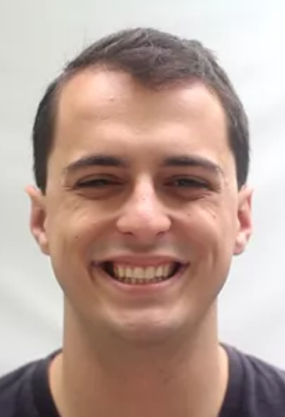
Komatsu, A. V. (2020). Contrapoder e Resistência II. Slides da disciplina: Relações de poder nas organizações.
Emoção 5

Slide 32
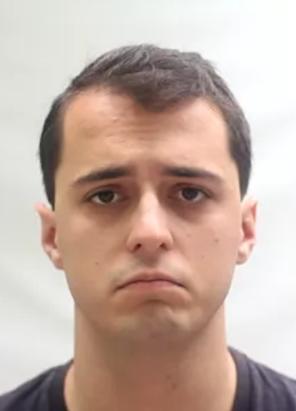
Komatsu, A. V. (2020). Contrapoder e Resistência II. Slides da disciplina: Relações de poder nas organizações.
Emoção 6

Slide 33
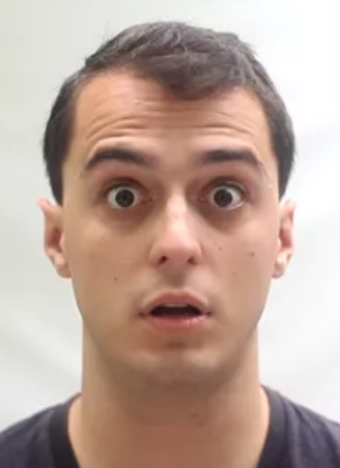
Komatsu, A. V. (2020). Contrapoder e Resistência II. Slides da disciplina: Relações de poder nas organizações.
Emoção 7

Slide 34
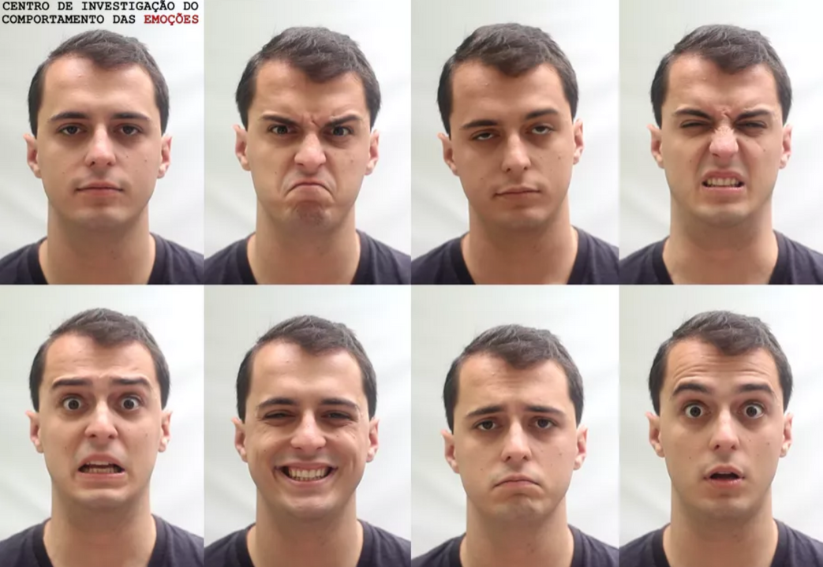
Komatsu, A. V. (2020). Contrapoder e Resistência II. Slides da disciplina: Relações de poder nas organizações.
Emoções
1
2
3
Neutro
Raiva
Tédio
Nojo
4
5
6
7
Medo
Feliz
Triste
Surpresa

Slide 35
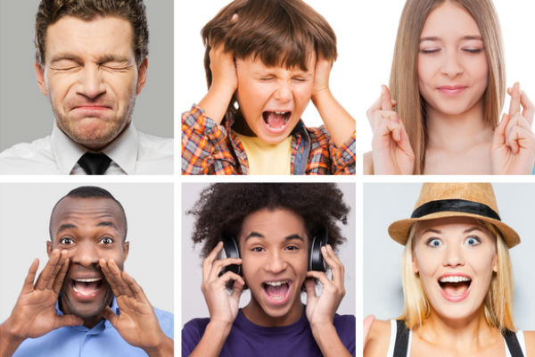
Komatsu, A. V. (2020). Contrapoder e Resistência II. Slides da disciplina: Relações de poder nas organizações.
Inteligência Emocional: 4 dimensões
1. Perceber e reconhecer emoções
Identificar as emoções que os outros sentem
Identificar a autenticidade da emoção
Identificar as próprias emoções
Expressar as próprias emoções
Refere-se à habilidade de distinguir corretamente expressões emocionais que são autênticas de expressões emocionais que são falsas.
Em muitos momentos, as pessoas (incluindo nós) desejam omitir a verdadeira emoção que estão sentindo.
2. Usar as emoções
Para tomar melhores decisões
Para aumentar a performance
3. Entender as emoções
Compreender a linguagem das emoções
Reconhecer a relação de causa-efeito entre eventos e emoções
Entender como emoções básicas se combinam
4. Regular as emoções
Definir objetivos/metas emocionais
Escolher as melhores estratégias
Implementar as estratégias

Slide 36

Komatsu, A. V. (2020). Contrapoder e Resistência II. Slides da disciplina: Relações de poder nas organizações.
Inteligência Emocional: 4 dimensões
1. Perceber e reconhecer emoções
Identificar as emoções que os outros sentem
Identificar a autenticidade da emoção
Identificar as próprias emoções
Expressar as próprias emoções
Refere-se à capacidade de decifrar as próprias emoções e as mudanças fisiológicas vinculadas a essas emoções.
Ex: muitas vezes não percebemos que estamos ansiosos. Ou não percebemos que a causa da nossa insônia é a ansiedade.
2. Usar as emoções
Para tomar melhores decisões
Para aumentar a performance
3. Entender as emoções
Compreender a linguagem das emoções
Reconhecer a relação de causa-efeito entre eventos e emoções
Entender como emoções básicas se combinam
4. Regular as emoções
Definir objetivos/metas emocionais
Escolher as melhores estratégias
Implementar as estratégias

Slide 37

Komatsu, A. V. (2020). Contrapoder e Resistência II. Slides da disciplina: Relações de poder nas organizações.
Inteligência Emocional: 4 dimensões
1. Perceber e reconhecer emoções
Identificar as emoções que os outros sentem
Identificar a autenticidade da emoção
Identificar as próprias emoções
Expressar as próprias emoções
Refere-se à habilidade de demonstrar apropriadamente aos outros suas próprias emoções.
Quando uma pessoa sabe expressar as próprias emoções, os outros conseguem identificar claramente o que ela está sentindo.
2. Usar as emoções
Para tomar melhores decisões
Para aumentar a performance
3. Entender as emoções
Compreender a linguagem das emoções
Reconhecer a relação de causa-efeito entre eventos e emoções
Entender como emoções básicas se combinam
4. Regular as emoções
Definir objetivos/metas emocionais
Escolher as melhores estratégias
Implementar as estratégias

Slide 38
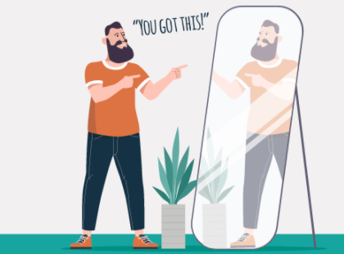
Komatsu, A. V. (2020). Contrapoder e Resistência II. Slides da disciplina: Relações de poder nas organizações.
Inteligência Emocional: 4 dimensões
1. Perceber e reconhecer emoções
Identificar as emoções que os outros sentem
Identificar a autenticidade da emoção
Identificar as próprias emoções
Expressar as próprias emoções
Refere-se à capacidade de reconhecer o quanto as emoções afetam as percepções e o pensamento, e usar esse conhecimento para tomar melhores decisões.
Ex: dar uma resposta importante em um momento que estamos muito felizes ou muito tristes não parece ser uma boa ideia.
2. Usar as emoções
Para tomar melhores decisões
Para aumentar a performance
3. Entender as emoções
Compreender a linguagem das emoções
Reconhecer a relação de causa-efeito entre eventos e emoções
Entender como emoções básicas se combinam
4. Regular as emoções
Definir objetivos/metas emocionais
Escolher as melhores estratégias
Implementar as estratégias

Slide 39
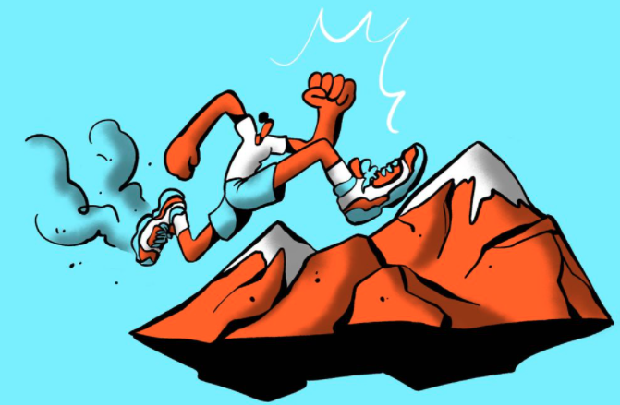
Komatsu, A. V. (2020). Contrapoder e Resistência II. Slides da disciplina: Relações de poder nas organizações.
Inteligência Emocional: 4 dimensões
1. Perceber e reconhecer emoções
Identificar as emoções que os outros sentem
Identificar a autenticidade da emoção
Identificar as próprias emoções
Expressar as próprias emoções
Refere-se à capacidade de usar as emoções para aumentar a performance nas atividades do dia a dia.
Ex: reconhecer um momento de motivação para usá-lo para solucionar os problemas mais difíceis.
2. Usar as emoções
Para tomar melhores decisões
Para aumentar a performance
3. Entender as emoções
Compreender a linguagem das emoções
Reconhecer a relação de causa-efeito entre eventos e emoções
Entender como emoções básicas se combinam
4. Regular as emoções
Definir objetivos/metas emocionais
Escolher as melhores estratégias
Implementar as estratégias

Slide 40
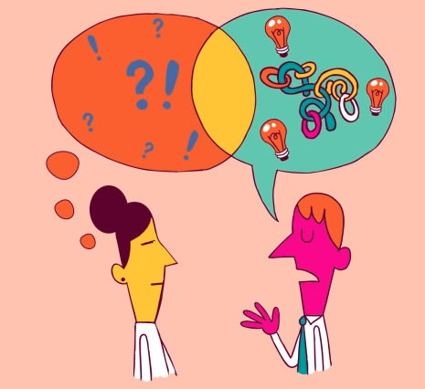
Komatsu, A. V. (2020). Contrapoder e Resistência II. Slides da disciplina: Relações de poder nas organizações.
Inteligência Emocional: 4 dimensões
1. Perceber e reconhecer emoções
Identificar as emoções que os outros sentem
Identificar a autenticidade da emoção
Identificar as próprias emoções
Expressar as próprias emoções
2. Usar as emoções
Para tomar melhores decisões
Para aumentar a performance
Refere-se à habilidade de reconhecer uma emoção e associá-la acuradamente às palavras ou expressões que a descrevem.
Uma dificuldade comum é de saber expressar as próprias emoções corretamente.
“Sabe aquele sentimento estranho? Quando a gente se sente meio assim?”
3. Entender as emoções
Compreender a linguagem das emoções
Reconhecer a relação de causa-efeito entre eventos e emoções
Entender como emoções básicas se combinam
4. Regular as emoções
Definir objetivos/metas emocionais
Escolher as melhores estratégias
Implementar as estratégias

Slide 41
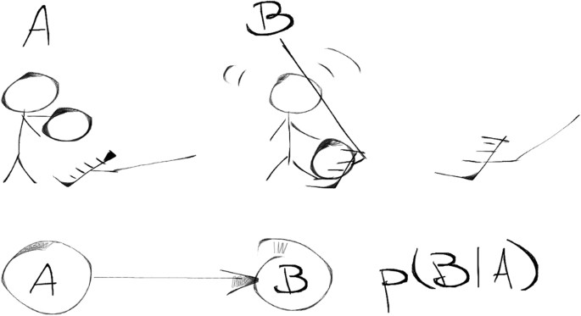
Komatsu, A. V. (2020). Contrapoder e Resistência II. Slides da disciplina: Relações de poder nas organizações.
Inteligência Emocional: 4 dimensões
1. Perceber e reconhecer emoções
Identificar as emoções que os outros sentem
Identificar a autenticidade da emoção
Identificar as próprias emoções
Expressar as próprias emoções
2. Usar as emoções
Para tomar melhores decisões
Para aumentar a performance
3. Entender as emoções
Compreender a linguagem das emoções
Reconhecer a relação de causa-efeito entre eventos e emoções
Entender como emoções básicas se combinam
Capacidade de identificar corretamente quais acontecimentos (eventos passados) eliciaram/causaram cada emoção (em si ou nos outros) e predizer quais emoções futuras decorrerão de eventos presentes.
4. Regular as emoções
Definir objetivos/metas emocionais
Escolher as melhores estratégias
Implementar as estratégias

Slide 42
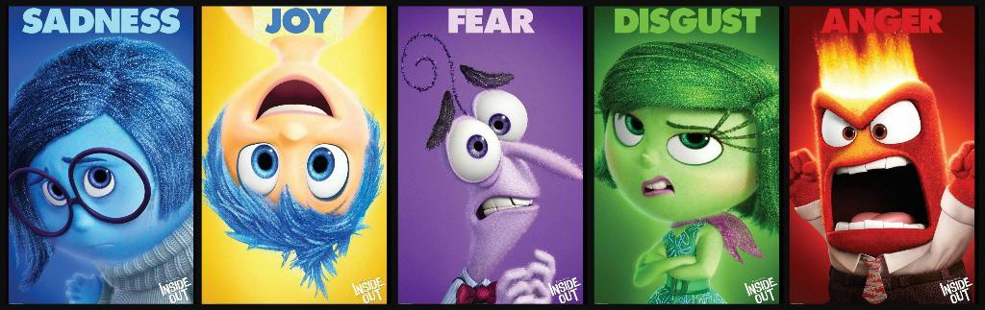
Komatsu, A. V. (2020). Contrapoder e Resistência II. Slides da disciplina: Relações de poder nas organizações.
Inteligência Emocional: 4 dimensões
1. Perceber e reconhecer emoções
Identificar as emoções que os outros sentem
Identificar a autenticidade da emoção
Identificar as próprias emoções
Expressar as próprias emoções
2. Usar as emoções
Para tomar melhores decisões
Para aumentar a performance
3. Entender as emoções
Compreender a linguagem das emoções
Reconhecer a relação de causa-efeito entre eventos e emoções
Entender como emoções básicas se combinam
Habilidade para reconhecer emoções complexas e/ou contraditórias.
Um evento pode desencadear mais de uma emoção, incluindo emoções contraditórias, e resultar em uma experiência subjetiva mais complexa.
4. Regular as emoções
Definir objetivos/metas emocionais
Escolher as melhores estratégias
Implementar as estratégias

Slide 43

Komatsu, A. V. (2020). Contrapoder e Resistência II. Slides da disciplina: Relações de poder nas organizações.
Inteligência Emocional: 4 dimensões
1. Perceber e reconhecer emoções
Identificar as emoções que os outros sentem
Identificar a autenticidade da emoção
Identificar as próprias emoções
Expressar as próprias emoções
2. Usar as emoções
Para tomar melhores decisões
Para aumentar a performance
Refere-se a como o indivíduo percebe corretamente se seu estado emocional (ou dos outros) está em nível ótimo e como ele estabelece metas para modificá-lo caso seja necessário.
Ex: sabemos reconhecer quando estamos tristes? E, se sabemos, conseguimos identificar qual a emoção queremos/devemos alcançar?
3. Entender as emoções
Compreender a linguagem das emoções
Reconhecer a relação de causa-efeito entre eventos e emoções
Entender como emoções básicas se combinam
4. Regular as emoções
Definir objetivos/metas emocionais
Escolher as melhores estratégias
Implementar as estratégias

Slide 44

Komatsu, A. V. (2020). Contrapoder e Resistência II. Slides da disciplina: Relações de poder nas organizações.
Inteligência Emocional: 4 dimensões
1. Perceber e reconhecer emoções
Identificar as emoções que os outros sentem
Identificar a autenticidade da emoção
Identificar as próprias emoções
Expressar as próprias emoções
2. Usar as emoções
Para tomar melhores decisões
Para aumentar a performance
3. Entender as emoções
Compreender a linguagem das emoções
Reconhecer a relação de causa-efeito entre eventos e emoções
Entender como emoções básicas se combinam
Capacidade de escolher as estratégias corretas para regular as emoções de forma apropriada.
Uma vez definido nossa meta emocional, sabemos escolher as melhores estratégias para alcança-la?
4. Regular as emoções
Definir objetivos/metas emocionais
Escolher as melhores estratégias
Implementar as estratégias

Slide 45
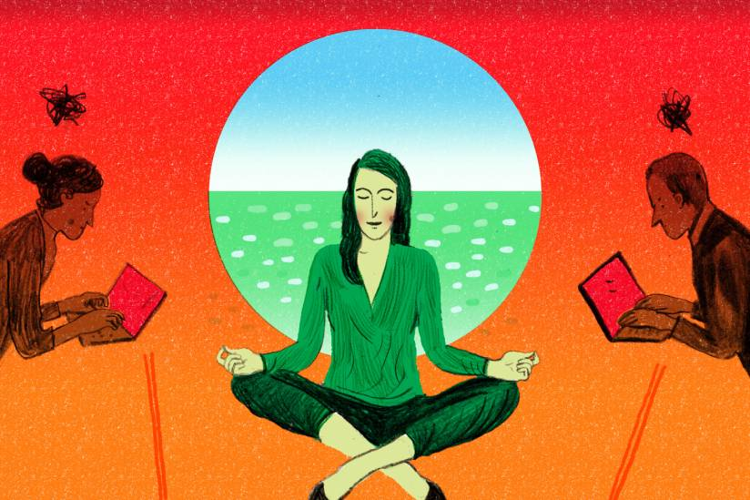
Komatsu, A. V. (2020). Contrapoder e Resistência II. Slides da disciplina: Relações de poder nas organizações.
Inteligência Emocional: 4 dimensões
1. Perceber e reconhecer emoções
Identificar as emoções que os outros sentem
Identificar a autenticidade da emoção
Identificar as próprias emoções
Expressar as próprias emoções
2. Usar as emoções
Para tomar melhores decisões
Para aumentar a performance
3. Entender as emoções
Compreender a linguagem das emoções
Reconhecer a relação de causa-efeito entre eventos e emoções
Entender como emoções básicas se combinam
Refere-se à habilidade do indivíduo em implementar de forma eficaz e eficiente a estratégia escolhida para atingir a emoção desejada.
Indivíduos podem escolher a estratégia correta, mas não saber como implementá-la.
4. Regular as emoções
Definir objetivos/metas emocionais
Escolher as melhores estratégias
Implementar as estratégias

Slide 46
Komatsu, A. V. (2020). Contrapoder e Resistência II. Slides da disciplina: Relações de poder nas organizações.
Inteligência Emocional e Poder
Reconhecendo, entendendo e utilizando as emoções (nossas e dos outros) a nosso favor
Melhoramos nossos relacionamentos
Identificamos o melhor momento para agir
Identificamos a melhor forma de agir
Aumentamos nossa influência social
Eliminamos muitas das nossas próprias necessidades de obter poder
Obtemos maior controle sobre a influência dos outros sobre nós

Slide 47

Komatsu, A. V. (2020). Contrapoder e Resistência II. Slides da disciplina: Relações de poder nas organizações.
Sidarta (Hermann Hesse)
Mercador: – Que sabes fazer?
Sidarta: – Sei pensar, sei esperar, sei jejuar.
Mercador: – E que valor tem esses conhecimentos? O jejum, por exemplo. Para que serve o jejum?
Sidarta: – Para quem não tiver o que comer, o jejum será a coisa mais inteligente que se possa fazer. Se, por exemplo, Sidarta não tivesse aprendido a suportar o jejum estaria obrigado a aceitar hoje mesmo um serviço qualquer, seja na tua casa, seja em outro lugar, já que a fome o forçaria a fazê-lo. Assim, porém, Sidarta pode aguardar os acontecimentos com toda calma. Não sabe o que é impaciência. Para ele não existem situações embaraçosas. Sidarta pode aguentar por muito tempo o assédio da fome e ainda rir-se dela.

Slide 48
Komatsu, A. V. (2020). Contrapoder e Resistência II. Slides da disciplina: Relações de poder nas organizações.
Pensar, esperar, jejuar
Saber Pensar: analisar criticamente, refletir, escolher e implementar as melhores estratégias
Saber Esperar: aproveitar as melhores oportunidades, buscar metas de longo prazo.
Saber Jejuar: Resistência!

Slide 49
Komatsu, A. V. (2020). Contrapoder e Resistência II. Slides da disciplina: Relações de poder nas organizações.
Atividade

